Slide 1
Пластилинография

Slide 2
Задачи пластилинографии в ДОУ
1.Первая младшая (одно занятие — отработка одного навыка)
обучение скатывать «шарики», делать «колбаски» и «блинчики»;
освоение приёма размазывания пластилина по шаблонам с крупными элементами;
формирование умения работать по образцу (педагог показывает — ребята повторяют).
2.Вторая младшая
развитие умения самостоятельно придумывать сюжеты;
освоение основ работы в мини-группах, парах;
формирование навыка давать оценку готовому продукту.
3.Средняя
освоение многоцветных образов (малыши учатся выкладывать картины, в которых детали изображаются 2–3 цветами);
развитие умения включать в картины крупу, бисер, пуговицы, камешки и пр.;
воспитание заинтересованности в групповой работе.
4.Старшая, подготовительная
обучение поэтапному созданию полностью самостоятельной коллективной творческой работы (обсуждение замысла, подготовка основы и фона, деталей, соединение элементов в цельную картину);
отработка разных приёмов пластилинографии, их комбинация в одной картине;
развитие речи (ребята учатся давать словесные описания образам, созданным из пластилина).

Slide 3
Сравнение уровня сложности выполнения поделок с детьми разного возраста
1.Первая младшая
скатывание;
раскатывание;
сплющивание;
размазывание;
налепливание (простые картины с крупными деталями, например, солнце).
(Отдельно с каждым малышом.Дети повторяют за педагогом, выкладывающим детали поочерёдно.)
2.Вторая младшая
отработка уже изученных навыков;
освоение умения работать со стекой и ножницами;
отщипывание;
прищипывание;
оттягивание;
примазывание;
налепливание.
(отдельно с каждым малышом;в мини-группах, парах.)

Slide 4
3.Средняя
повторение освоенных навыков;
овладение приёмами смешивания цветов, заглаживания;
привлечение в работу таких инструментов, как щёточки (например, зубные), кондитерский шприц или капсулы от ручки, фломастера.
индивидуальная;
в парах.
изготовление поделки по образцу;
самостоятельное планирование подготовки элементов картины.
4.Старшая
отработка и комбинация освоенных ранее приёмов;
заглаживание (для выполнения заглаживающих движений необходимы определённые мышечные усилия);
использование подручных материалов для выполнения поделок (бисера, пуговиц и пр.).
индивидуальная работа;
в мини-группах;
коллективная (всей группой).
самостоятельное придумывание сюжетов и материалов для его воплощения;
комбинация видов пластилинографии;
сюжетно-игровая основа выполнения поделки (дети придумывают словесное сопровождение сюжета — описывают, рассказывают сказки и пр.).
5.Подготовительная
освоение приёмов создания картин в фактурной технике (барельефов, горельефов и контррельефов);
отработка навыка оформления готовой картины (рамка, паспарту).

Slide 5
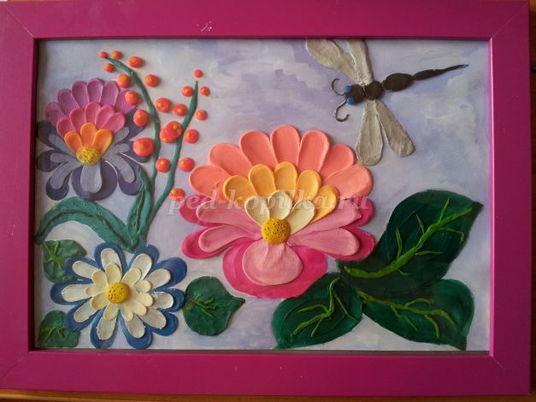

Slide 6
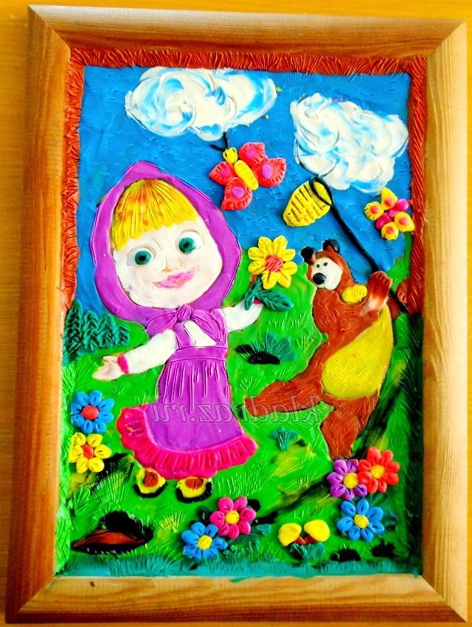
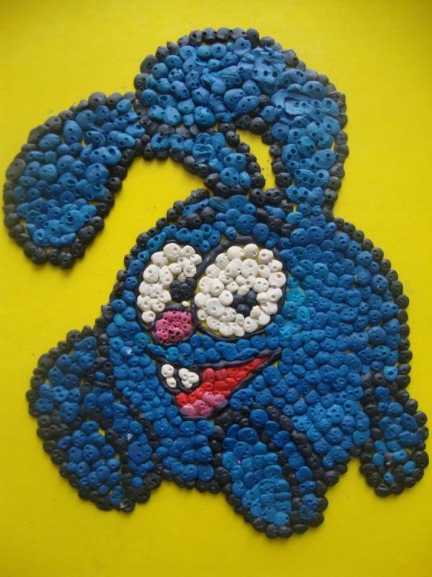

Slide 7
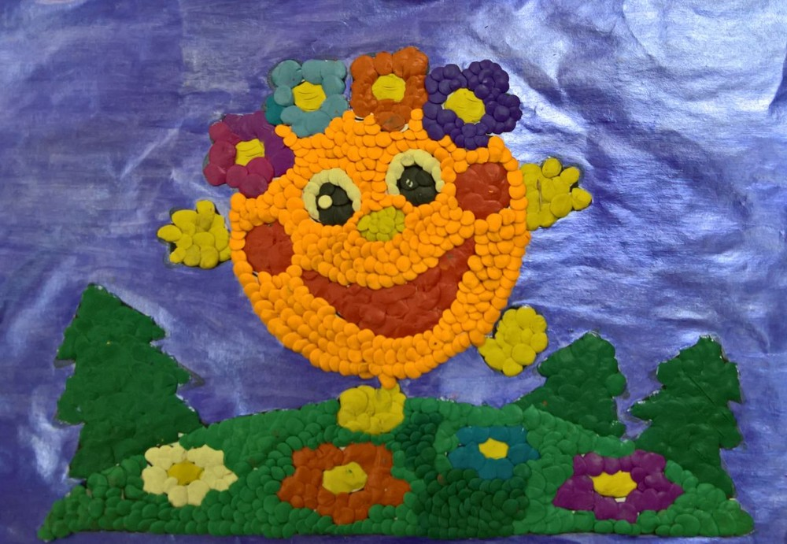

Slide 8
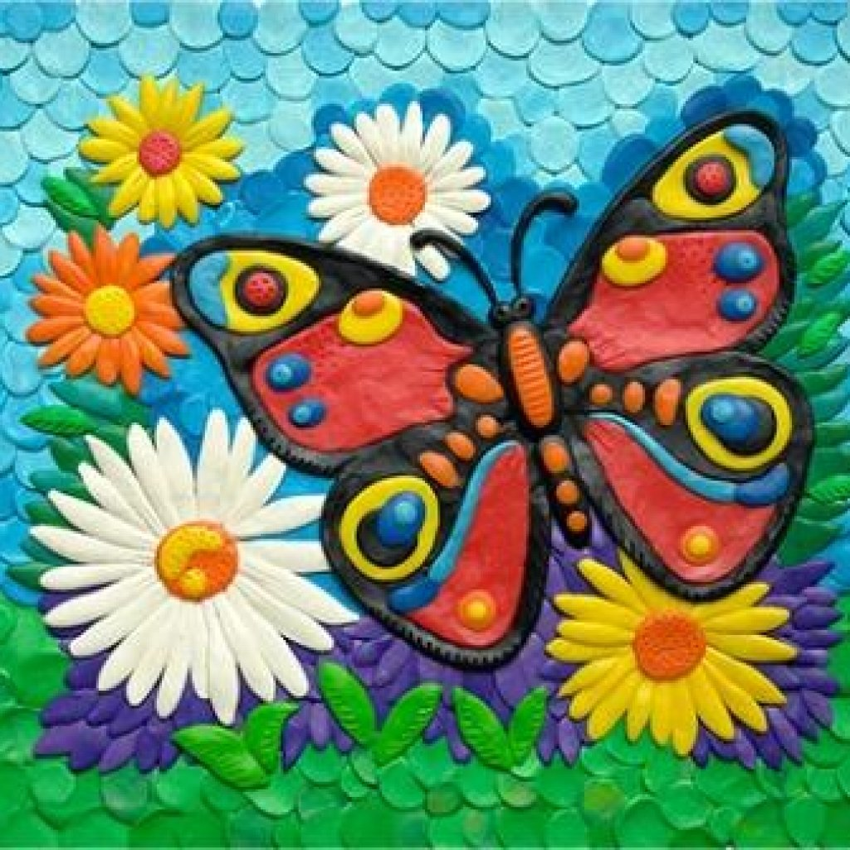
Вы можете использовать данное оформление
для создания своих презентаций,
но в своей презентации вы должны указать
автора шаблона:
Ранько Елена Алексеевна
учитель начальных классов
МАОУ лицей №21
г. Иваново
Сайт: http://elenaranko.ucoz.ru/

Slide 9
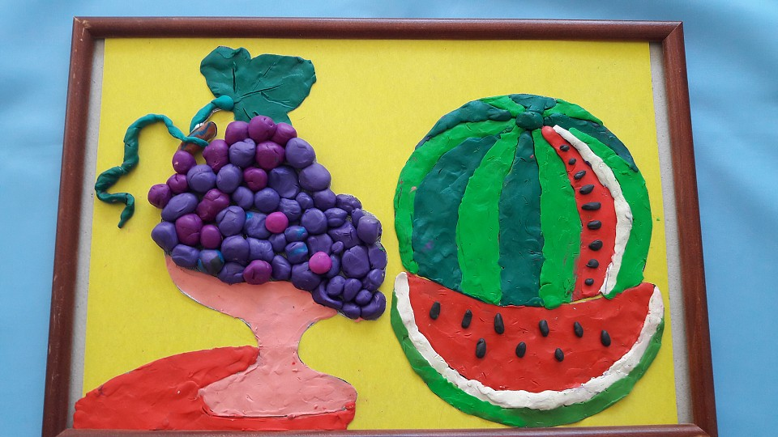

Slide 10
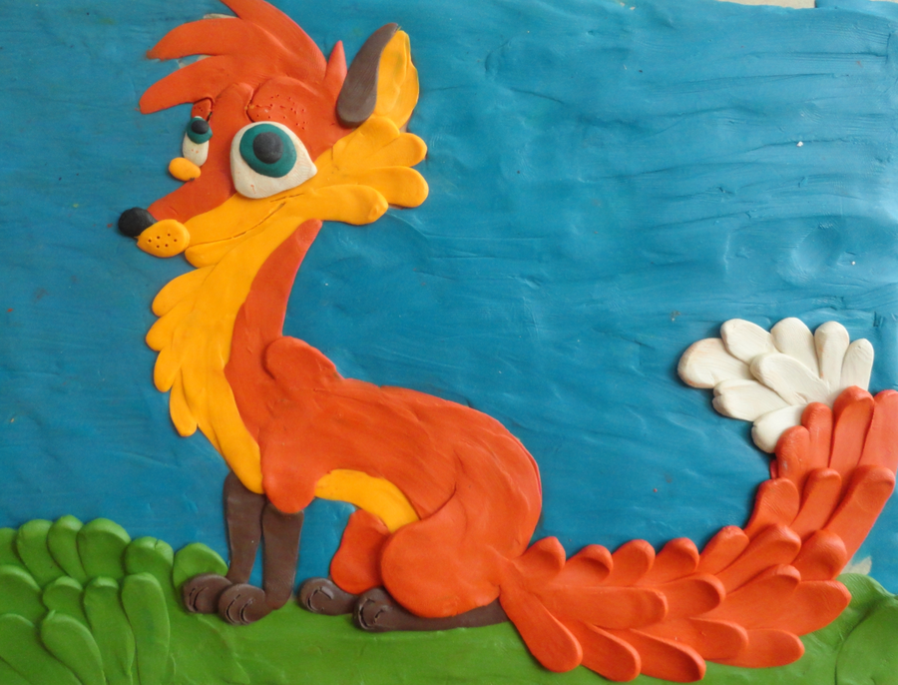

Slide 11
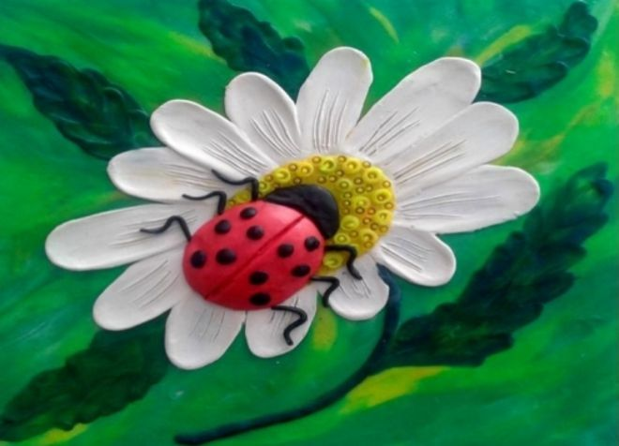

Slide 12
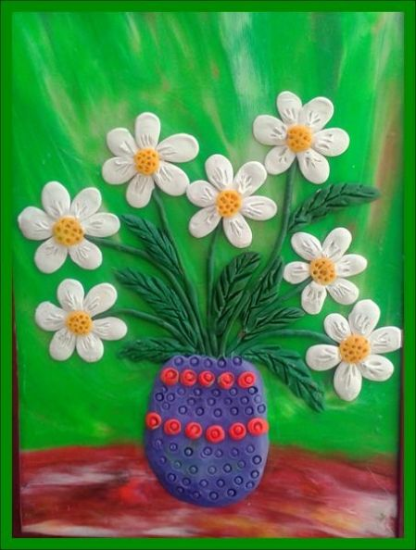
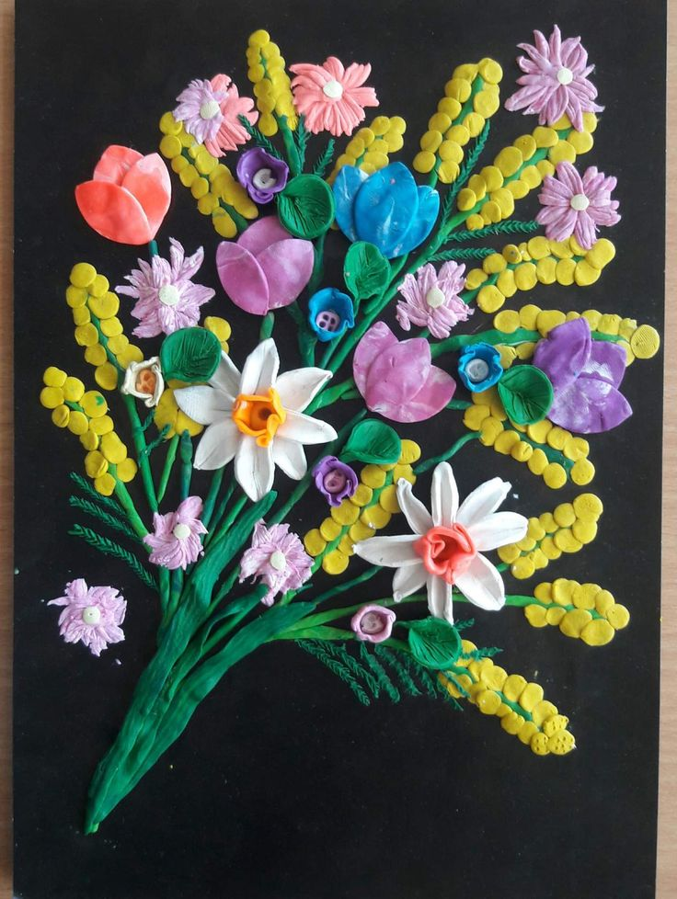

Slide 13
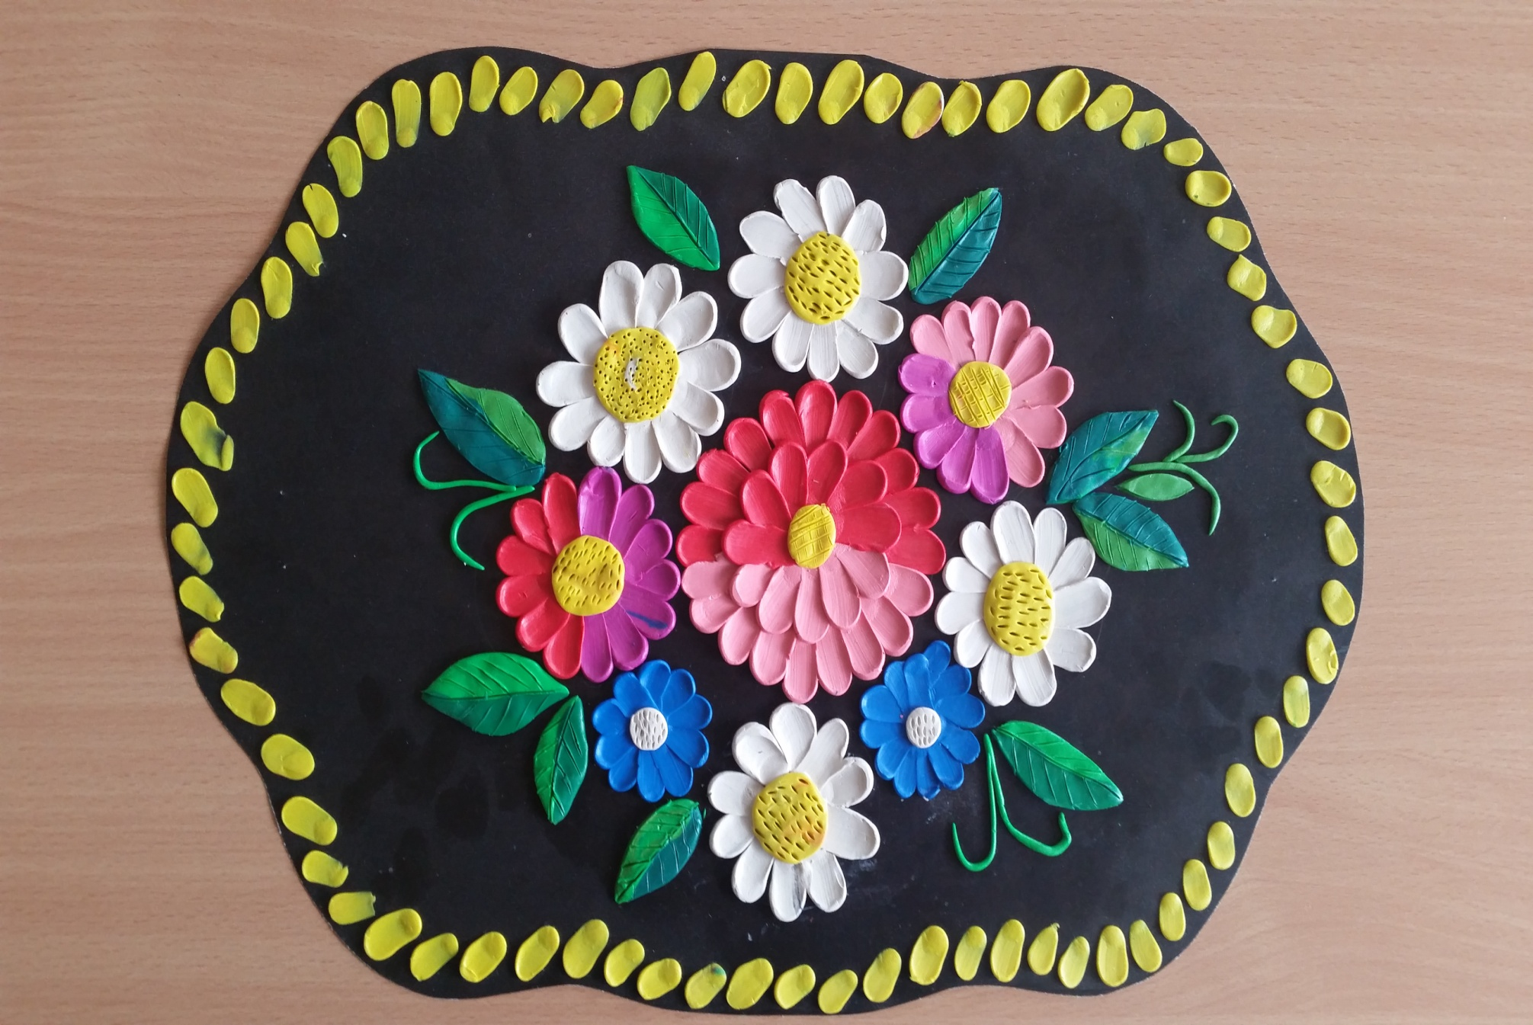

Slide 14
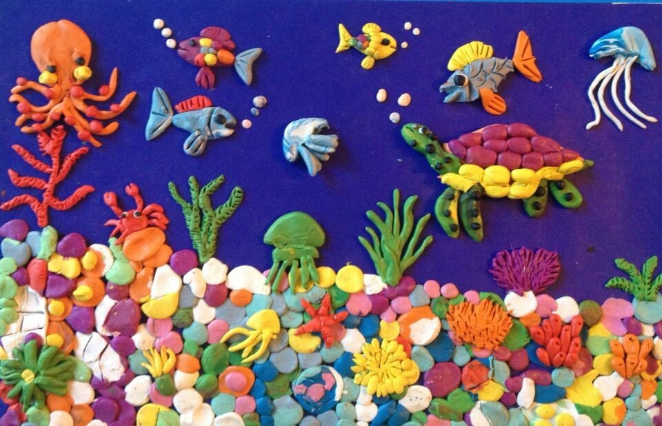

Slide 15
